Slide 1



Министерство
цифрового развития и связи
Оренбургской области
ИНФОРМАЦИОННАЯ СИСТЕМА
СОПРОВОЖДЕНИЕ МЕРОПРИЯТИЙ
По работе с бездомными животными
IT-рост

Slide 2
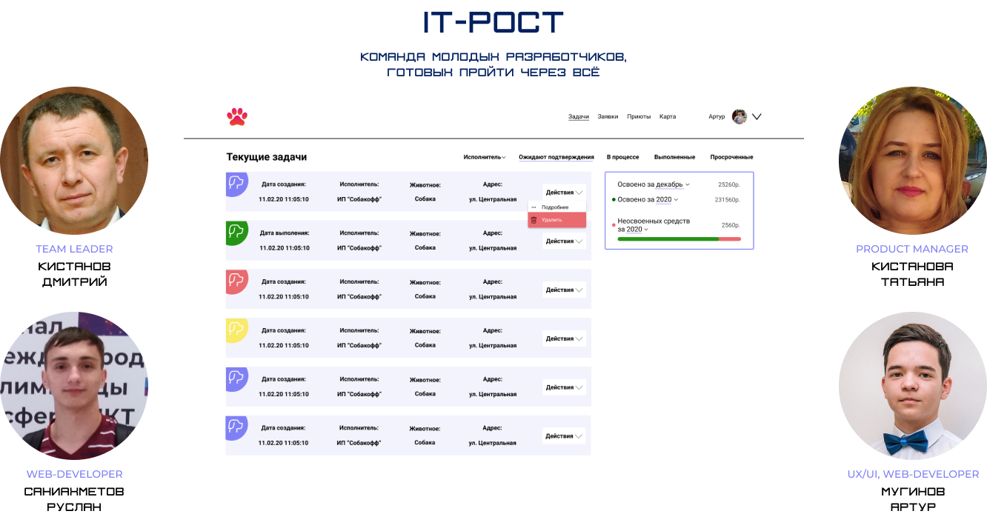
О КОМАНДЕ
2

Slide 3
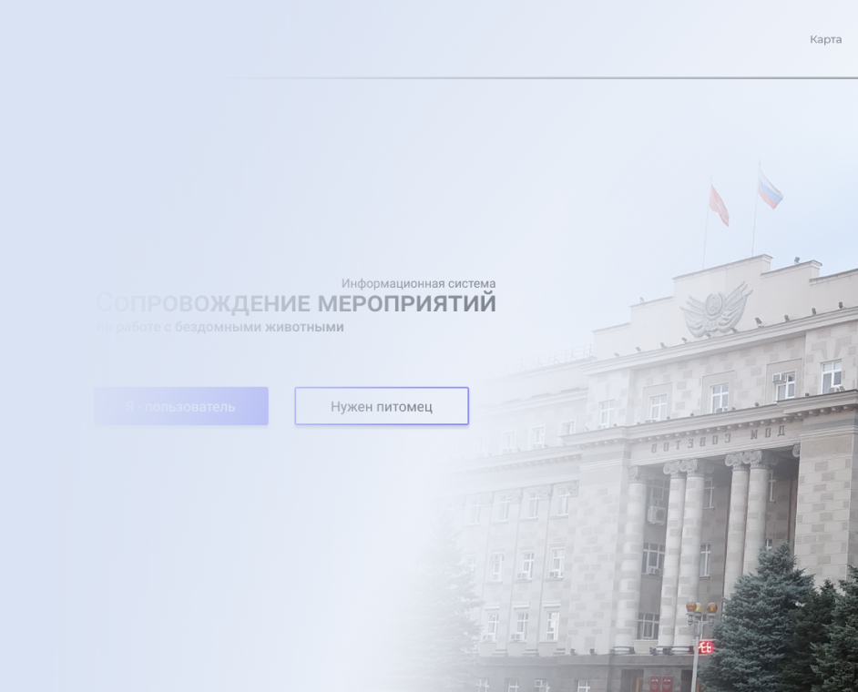
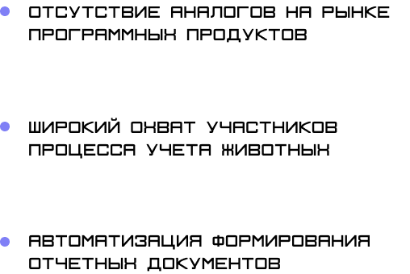
О ПРОДУКТЕ
3
УНИКАЛЬНОСТЬ

Slide 4
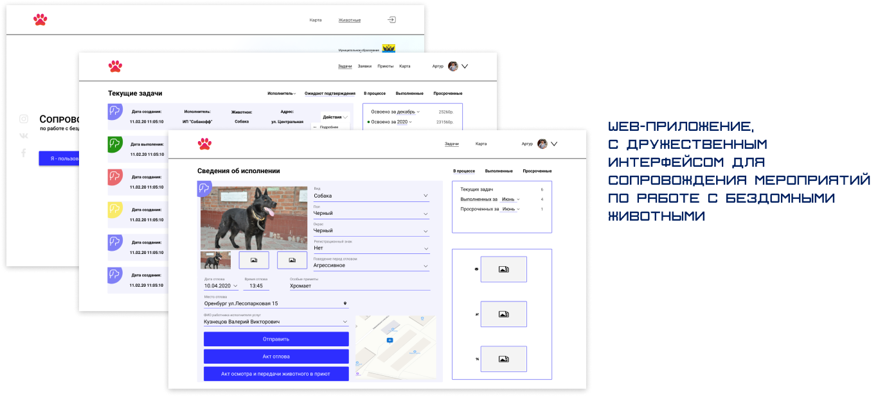
О ПРОДУКТЕ
4
ТЕХНИЧЕСКОЕ РЕШЕНИЕ

Slide 5
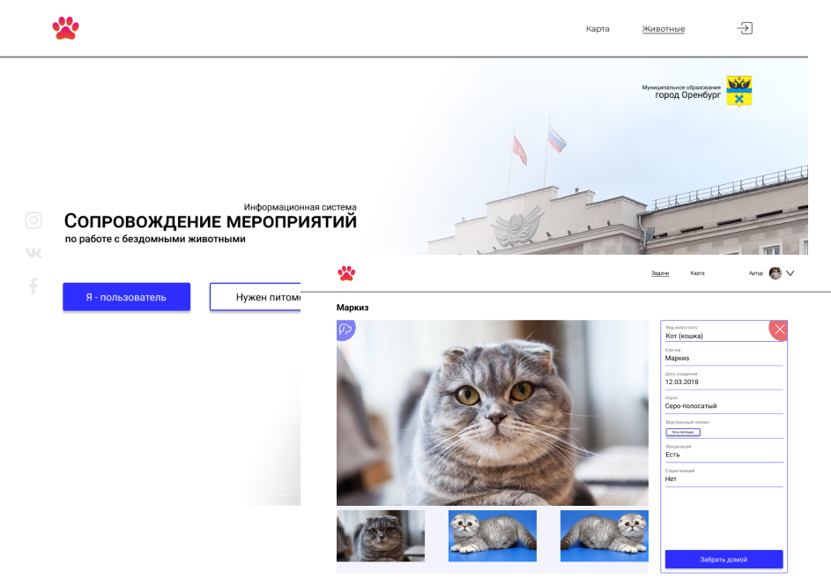
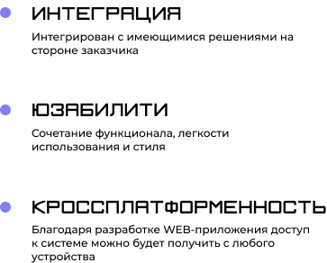
О ПРОДУКТЕ
5
КОНКУРЕНТНОЕ ПРЕИМУЩЕСТВО

Slide 6
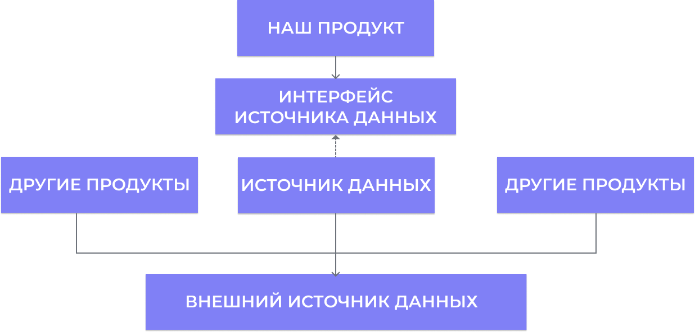
О ПРОДУКТЕ
6
МАСШТАБИРУЕМОСТЬ

Slide 7
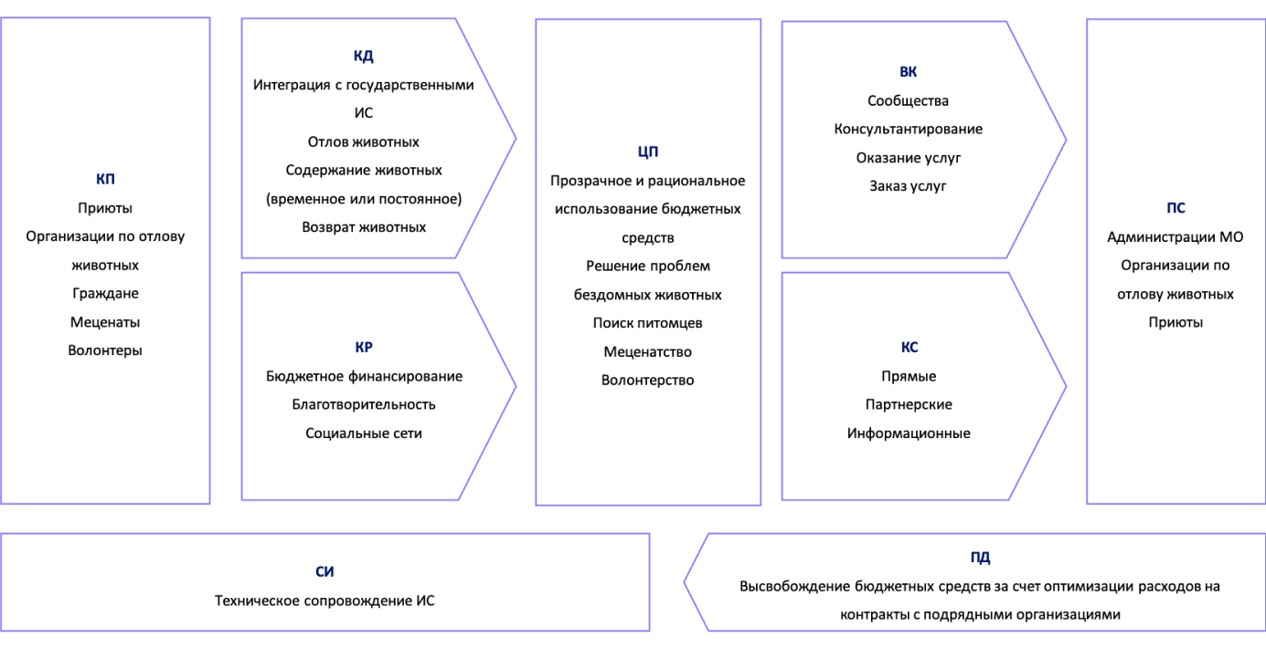
О ПРОДУКТЕ
7
БИЗНЕС-МОДЕЛЬ

Slide 8

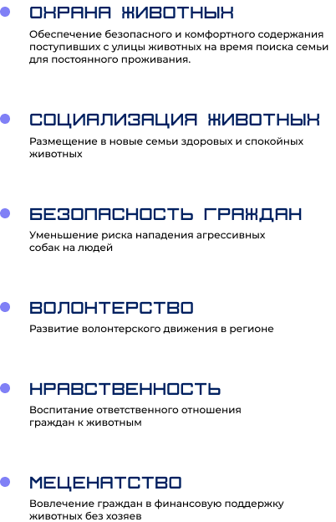
О ПРОДУКТЕ
8
СОЦИАЛЬНАЯ ЗНАЧИМОСТЬ

Slide 9
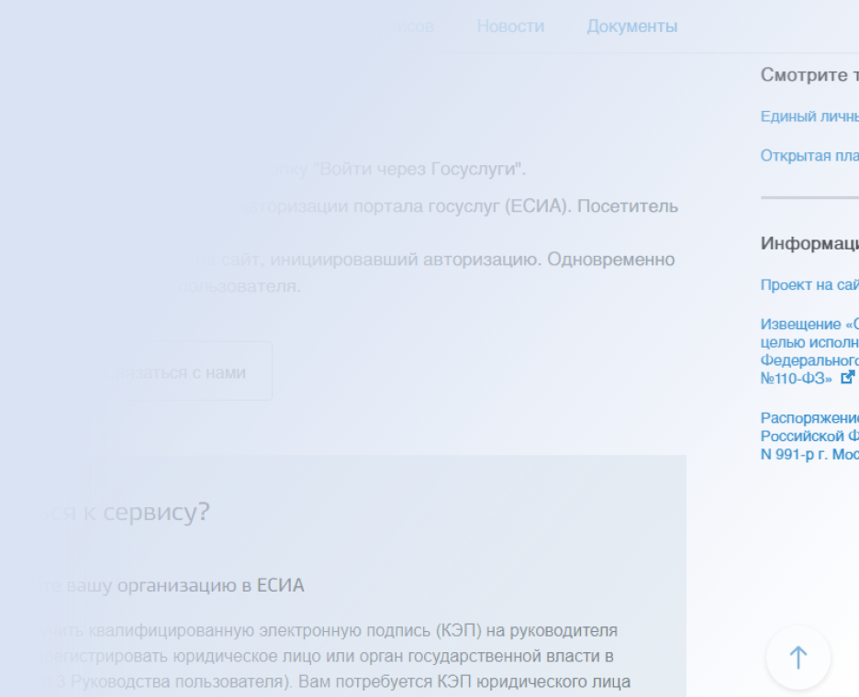

О ПРОДУКТЕ
9
СЛАБЫЕ МЕСТА

